Slide 1

НАЦІОНАЛЬНА АКАДЕМІЯ НАУК УКРАЇНИ
ІНСТИТУТ ЕКСПЕРИМЕНТАЛЬНОЇ ПАТОЛОГІЇ, ОНКОЛОГІЇ І РАДІОБІОЛОГІЇ ім. Р.Є. КАВЕЦЬКОГО
Молекулярно-біологічна гетерогенність як фактор прогресії раку передміхурової залози
Доповідач
Науковий співробітник
Лабораторії механізмів медикаментозної резистентності
к.б.н., Задворний Тарас
КИЇВ - 2024

Slide 2

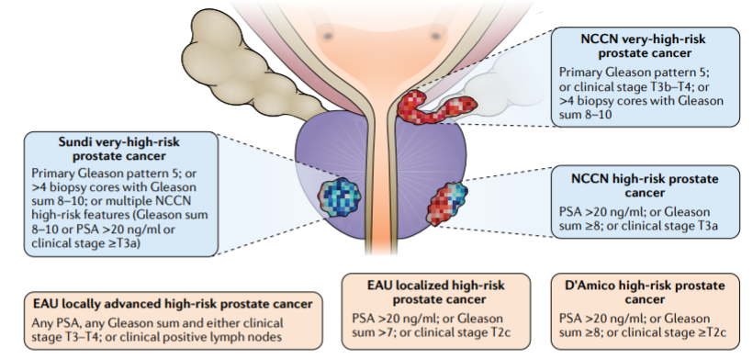
Стратифікація лікування раку передміхурової залози
TNM-класифікація
Рівень ПСА
Градація за Глісоном
NCCN – National Comprehensive Cancer Network
EAU – European Association of Urology
Wilkins, L.J., Tosoian, J.J., Sundi, D. et al. Surgical management of high-risk, localized prostate cancer. Nat Rev Urol 17, 679–690 (2020).

Slide 3
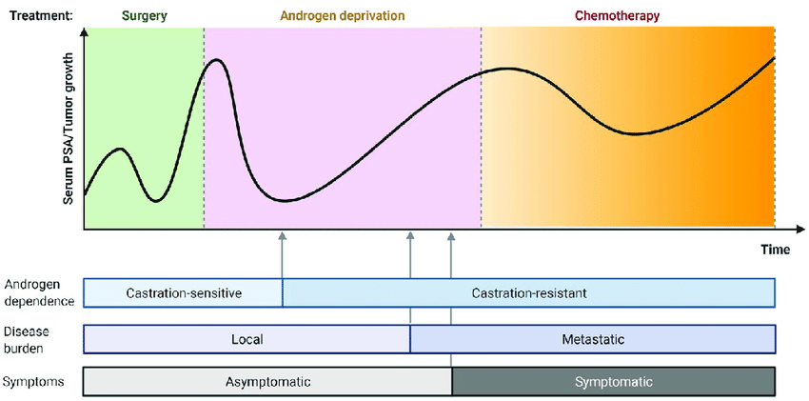
Зв’язок рівня ПСА в сироватці крові хворих з ефективністю гормональної терапії хворих на рак передміхурової залози
Рівень ПСА
Wang, T. (2022). Utility of novel drug targets for treatment of metastatic cancer (Doctoral dissertation, Umeå University).

Slide 4
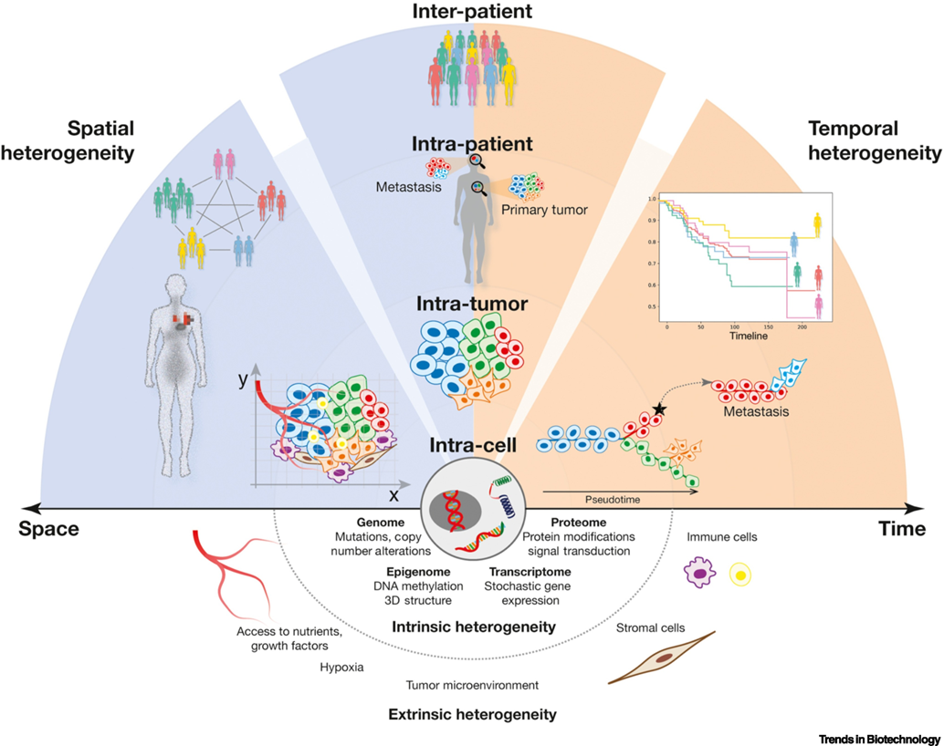
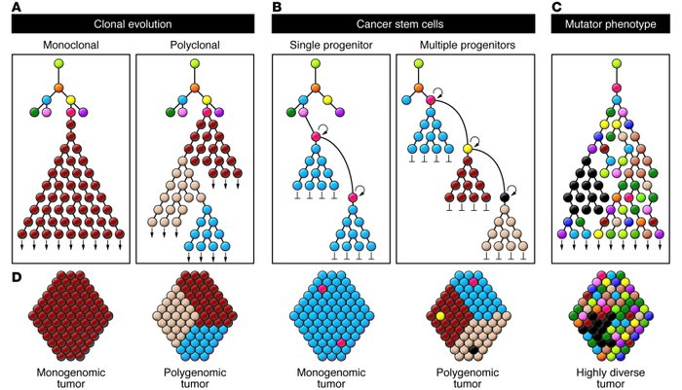
Моделі внутрішньопухлинної гетерогенності
Kashyap, A., Rapsomaniki, M. A., Barros, V., Fomitcheva-Khartchenko, A., Martinelli, A. L., Rodriguez, A. F., ... & Kaigala, G. (2022). Quantification of tumor heterogeneity: from data acquisition to metric generation. Trends in Biotechnology.
Russnes, H. G., Navin, N., Hicks, J., & Borresen-Dale, A. L. (2011). Insight into the heterogeneity of breast cancer through next-generation sequencing. The Journal of clinical investigation, 121(10), 3810-3818.

Slide 5
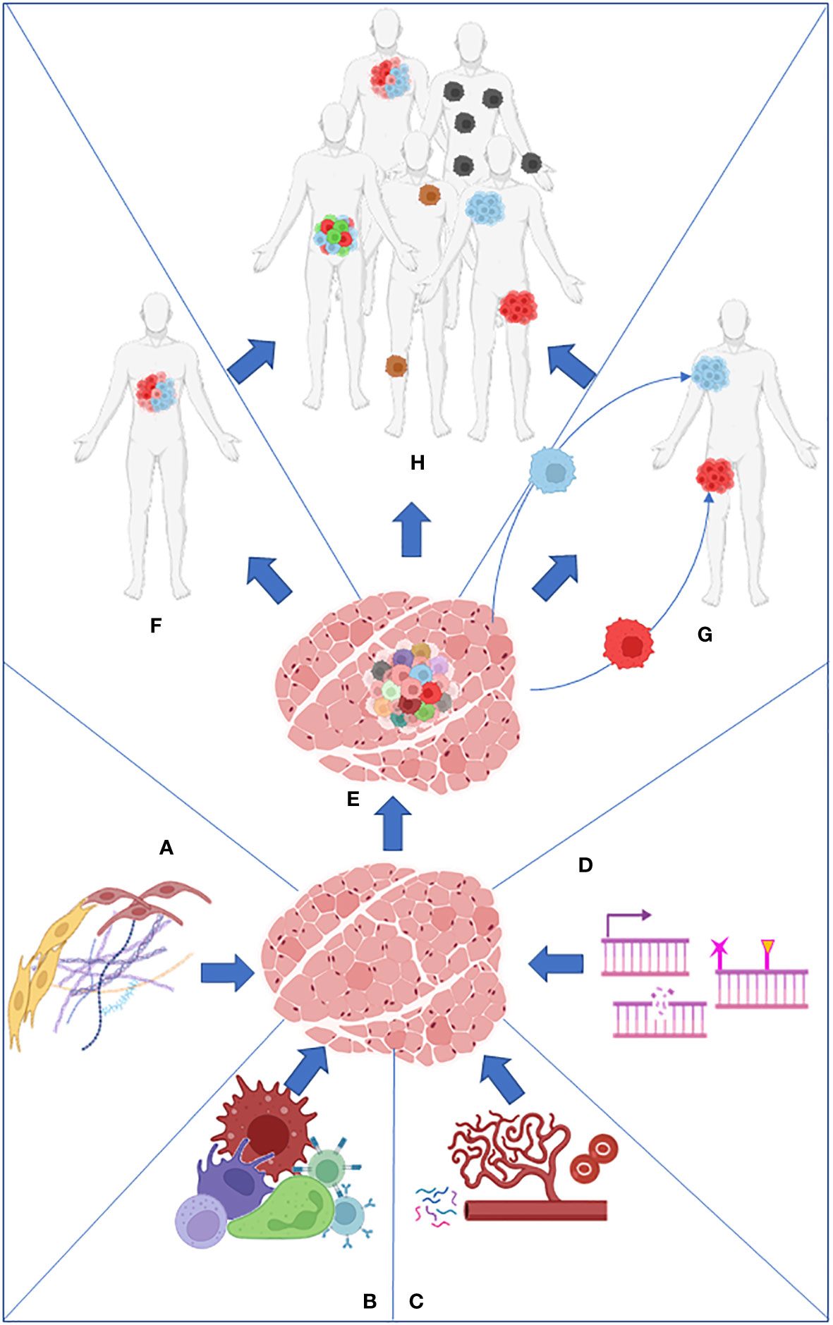
Пухлинне мікрооточення як фактор гетерогенності злоякісних новоутворень
Пухлина
Паренхіма
(пухлинні клітини)
Строма
(елементи мікрооточення)
Строма
Стромальні клітини мікрооточення та позаклітинний матрикс
Клітинні елементи
Регуляторні молекули
(цитокіни, фактори росту,
мікроРНК і т.д.)
(макрофаги, фібробласти,
лімфоцити і т.д.)
Компоненти екстрацелюлярного матриксу
Генетична нестабільність та епігеном
Фізичні та хімічні фактори
рН, рО₂, рСО₂ і т.д.
(колагенові та еластинові волокна і т.д.)
Імунні клітини мікрооточення
Нутрієнти
Пухлинне мікрооточення
Proietto, M., Crippa, M., Damiani, C., Pasquale, V., Sacco, E., Vanoni, M., & Gilardi, M. (2023). Tumor heterogeneity: preclinical models, emerging technologies, and future applications. Frontiers in Oncology, 13, 1164535.

Slide 6
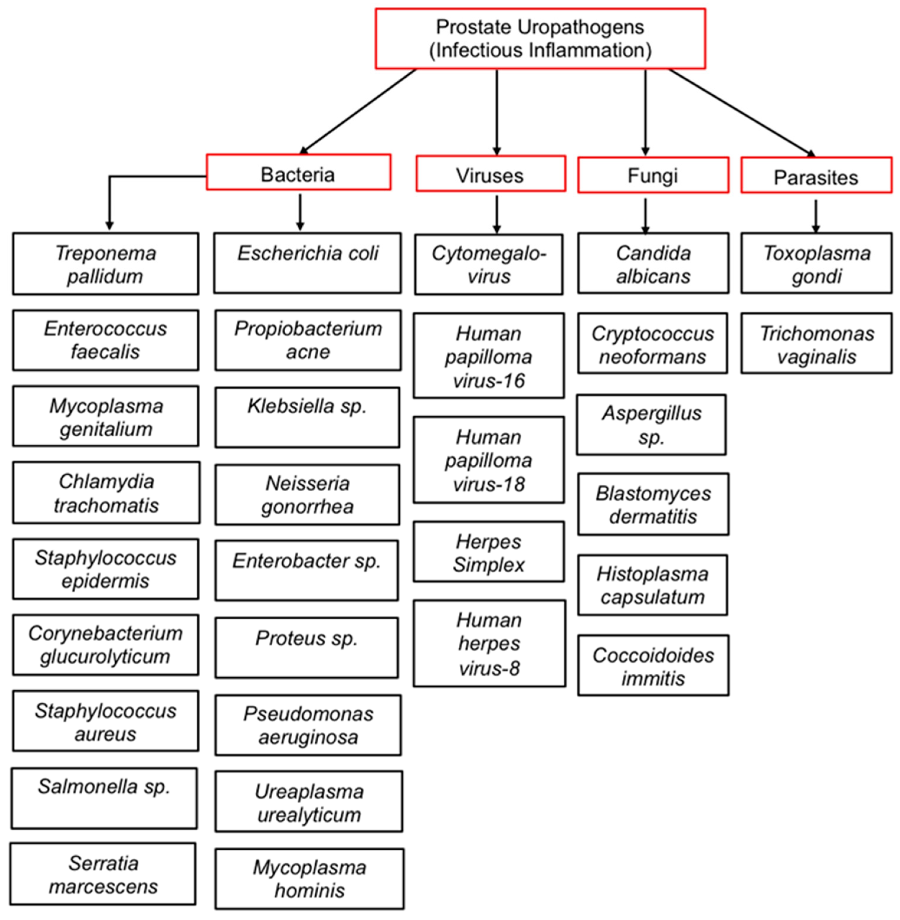
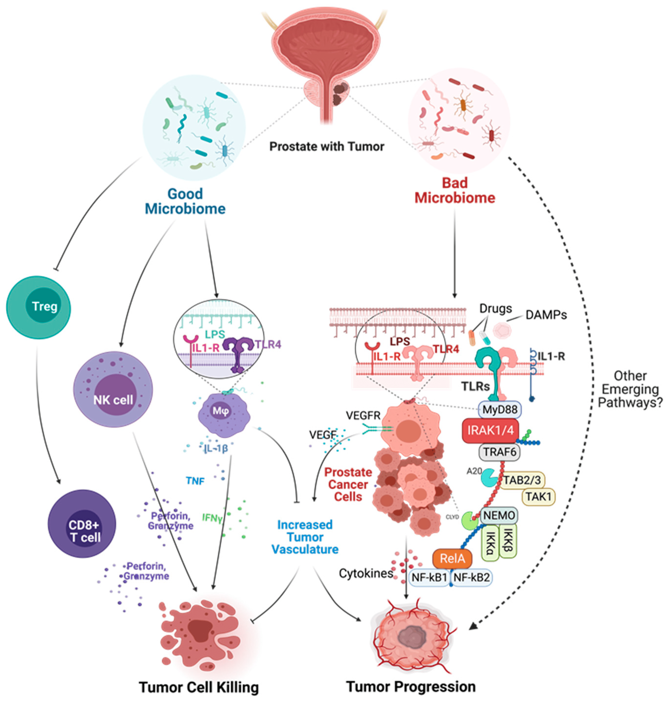
Роль мікробіому у прогресії раку передміхурової залози
Oseni SO, Naar C, Pavlović M, Asghar W, Hartmann JX, Fields GB, Esiobu N, Kumi-Diaka J. The Molecular Basis and Clinical Consequences of Chronic Inflammation in Prostatic Diseases: Prostatitis, Benign Prostatic Hyperplasia, and Prostate Cancer. Cancers. 2023; 15(12):3110. https://doi.org/10.3390/cancers15123110

Slide 7
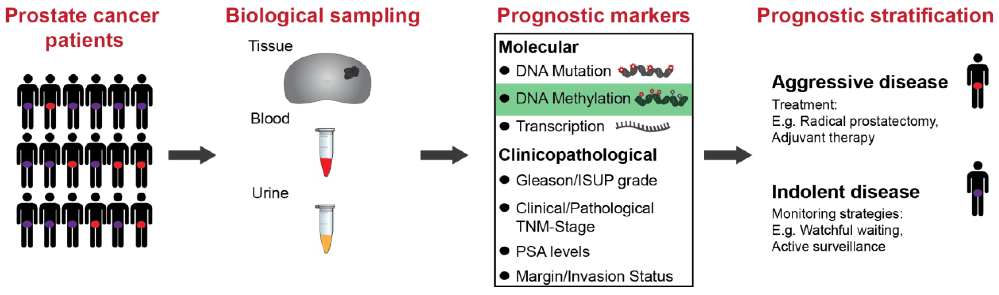
Ідеальний пухлинний маркер
продукування тільки злоякісними клі­тинами
органоспецифічність
поява у ви­соких концентраціях у біологічних рідинах організ­му
кореляція із розмі­ром пухлини, стадією пухлинного процесу, прогнозом перебігу та ефективністю лікування
Lam D, Clark S, Stirzaker C, Pidsley R. Advances in Prognostic Methylation Biomarkers for Prostate Cancer. Cancers. 2020; 12(10):2993. https://doi.org/10.3390/cancers12102993

Slide 8
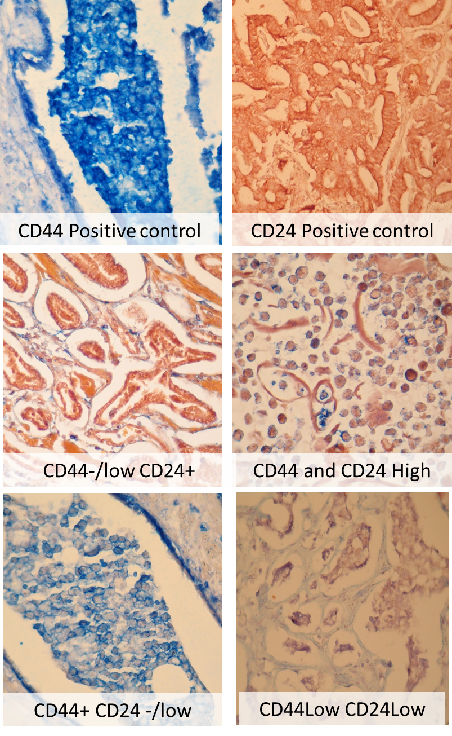
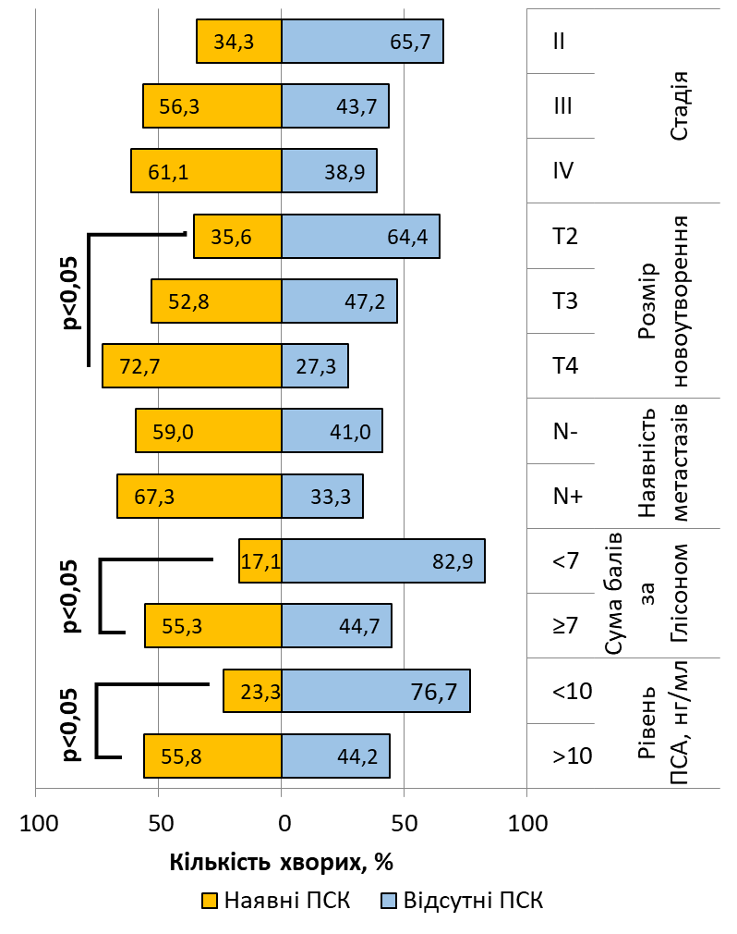
Зв'язок пухлинних стовбурових клітин з основними клініко-патологічними характеристиками хворих на рак передміхурової залози
Розподіл хворих за наявністю пухлинних стовбурових клітин в тканині раку передміхурової залози
Zadvornyi, T. V., Lukianova, N. Y., Borikun, T. V., Vitruk, Y. V., Stakhovsky, E. O., & Chekhun, V. F. (2020). NANOG as prognostic factor of prostate cancer course. Experimental Oncology, 42(2), 94-100.
Експресія маркерів ПСК - СD44 (синій) та CD24 (червоний). Подвійна мітка. Імуногістохімія. Зб. х400.

Slide 9
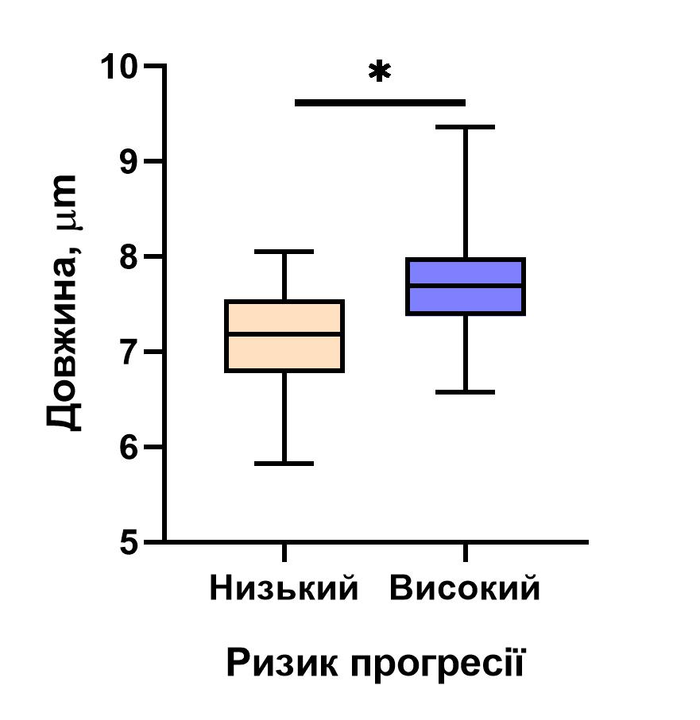
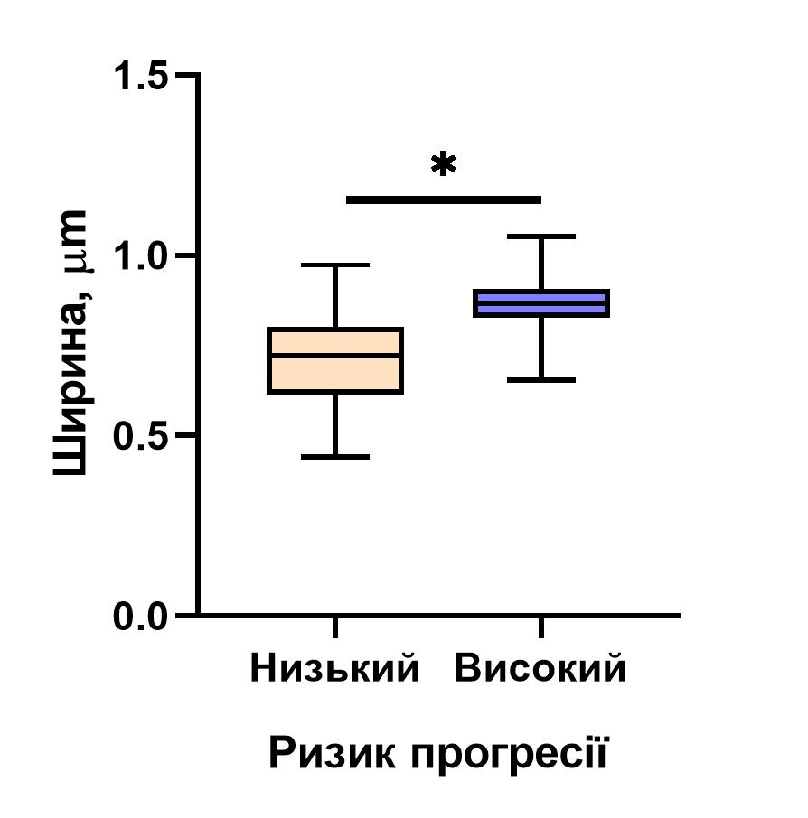
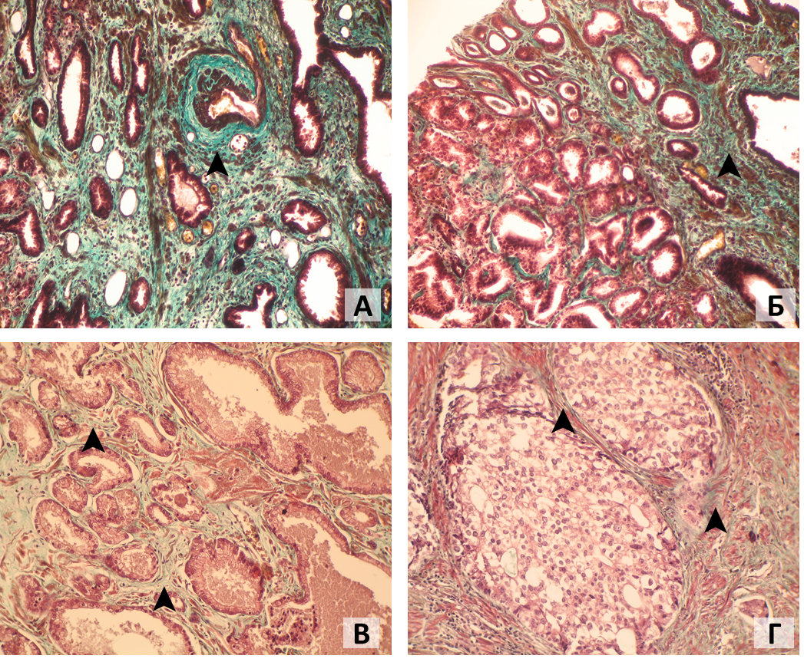
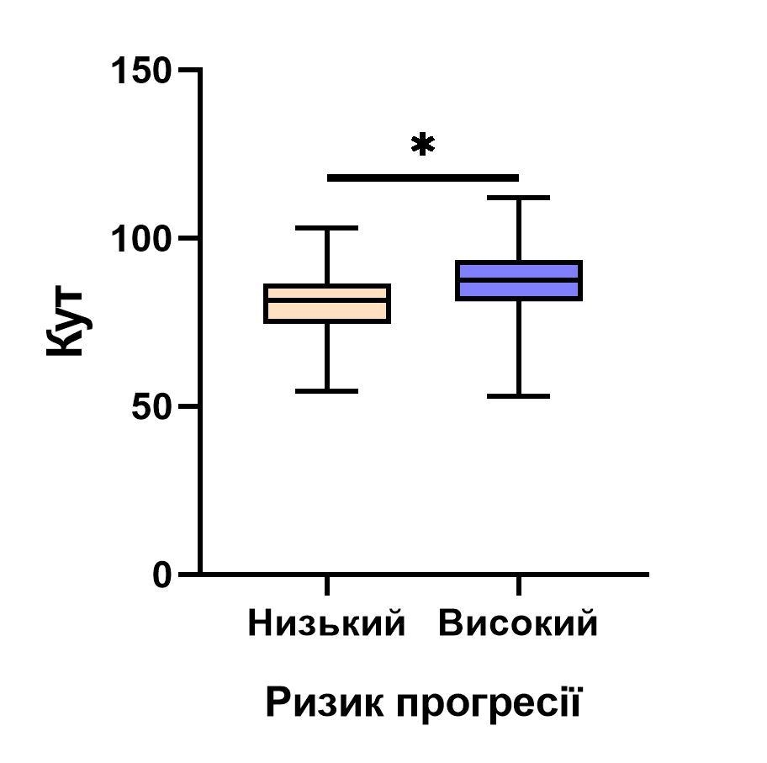
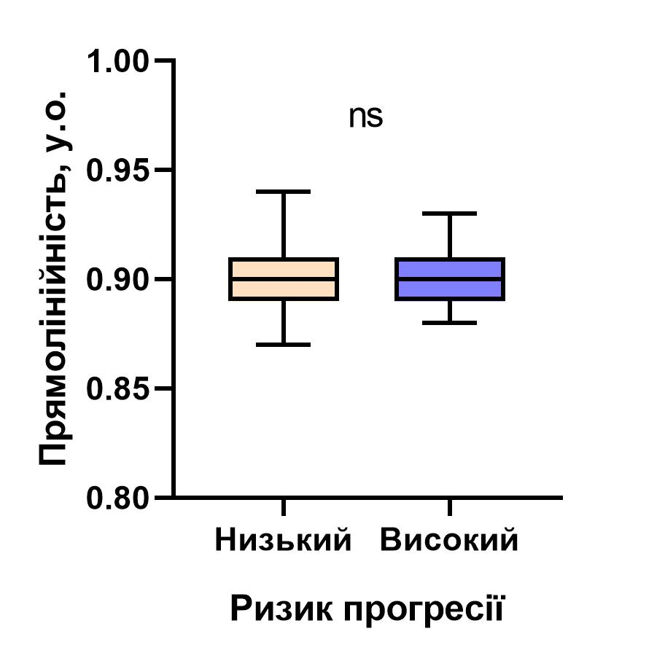
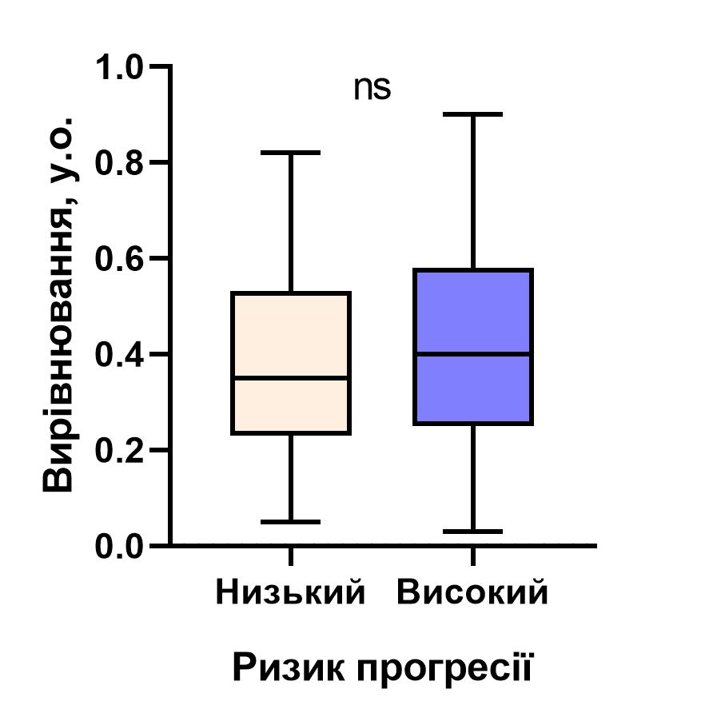
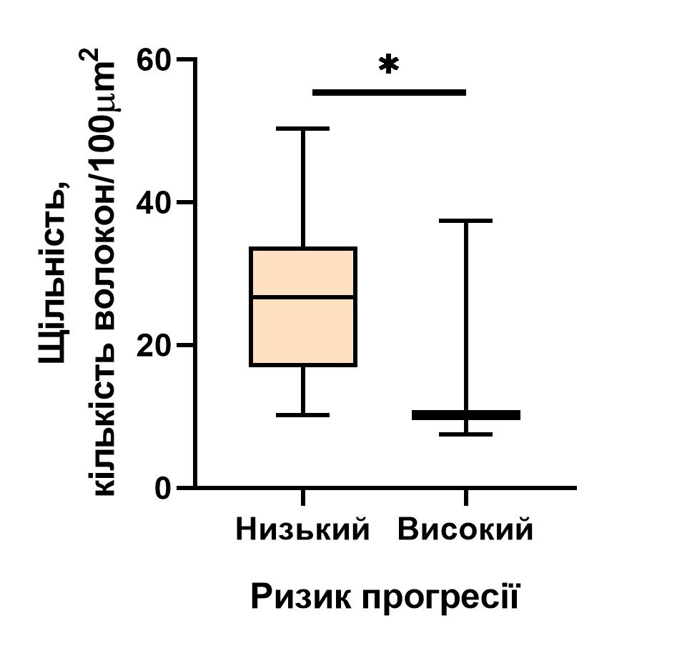
Кількісні показники просторової організації колагену у тканині раку передміхурової залози хворих з різним ризиком прогресії
Колагенові волокна в тканині раку передміхурової залози: А, Б ×100; Г, Д ×400
Гістохімічний метод, зафарбування за Масоном
Zadvornyi, T., Lukianova, N., Mushii, O., Pavlova, A., Voronina, O., & Chekhun, V. (2023). Benign and malignant prostate neoplasms show different spatial organization of collagen. Croatian Medical Journal, 64(6), 413.

Slide 10
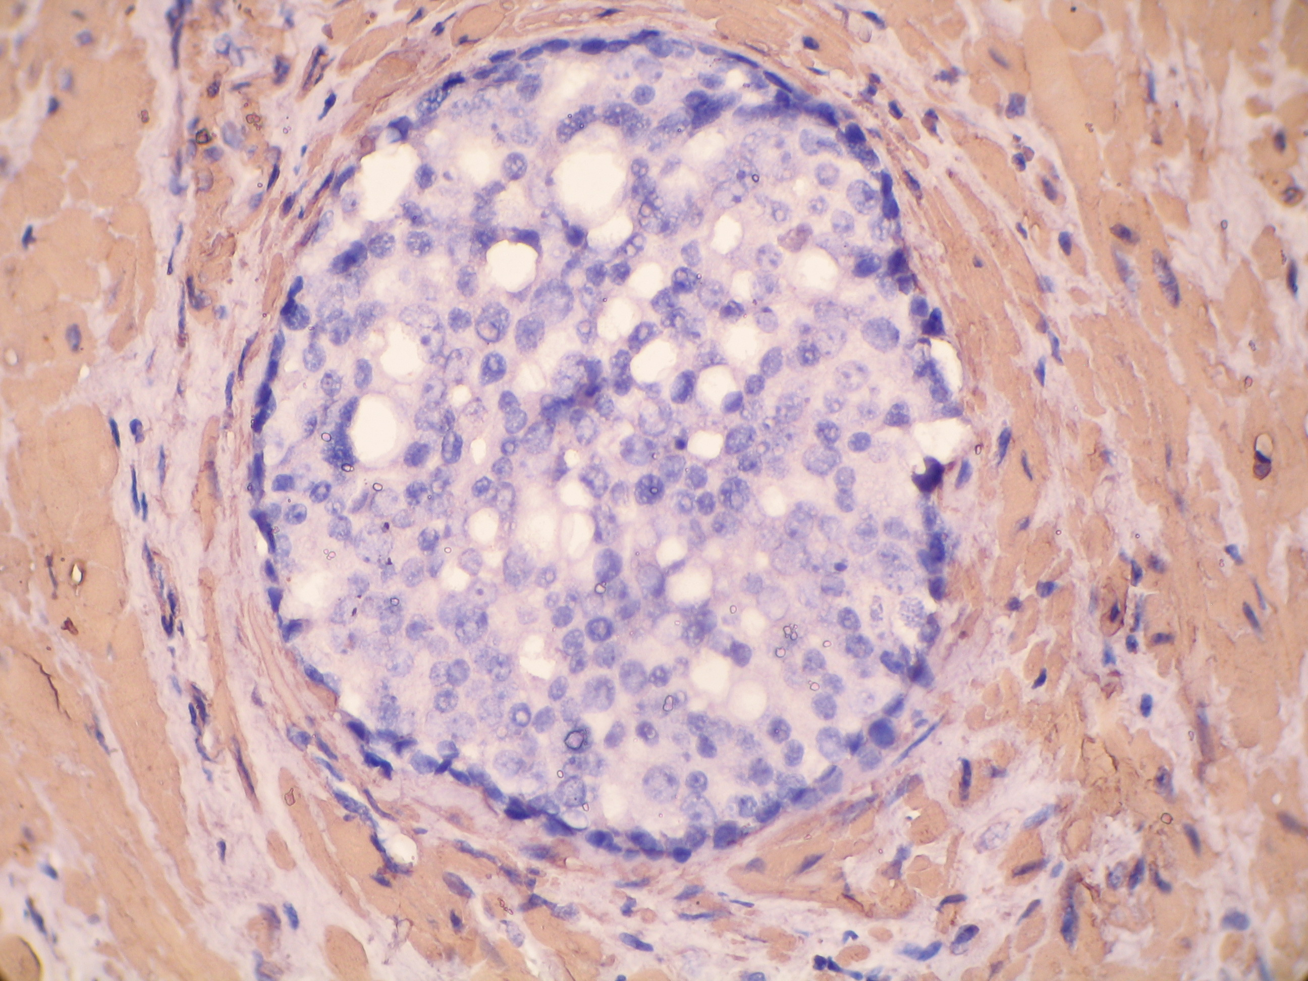
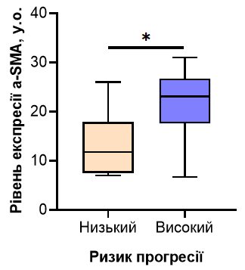
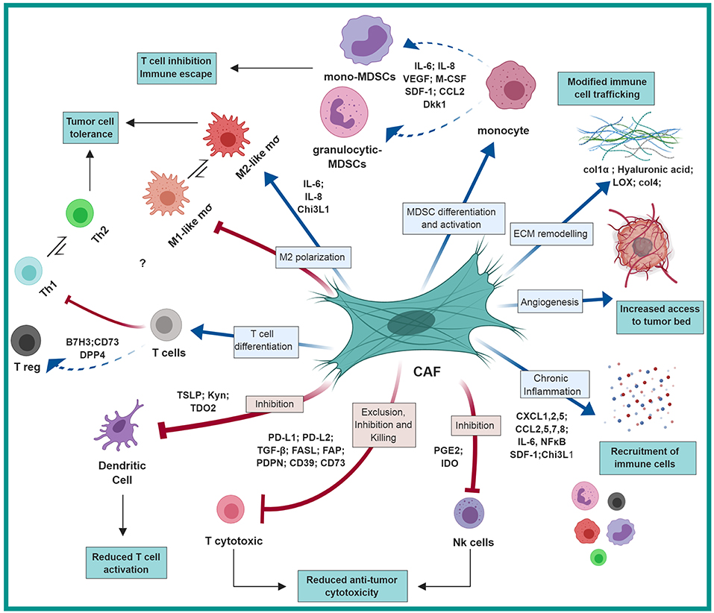
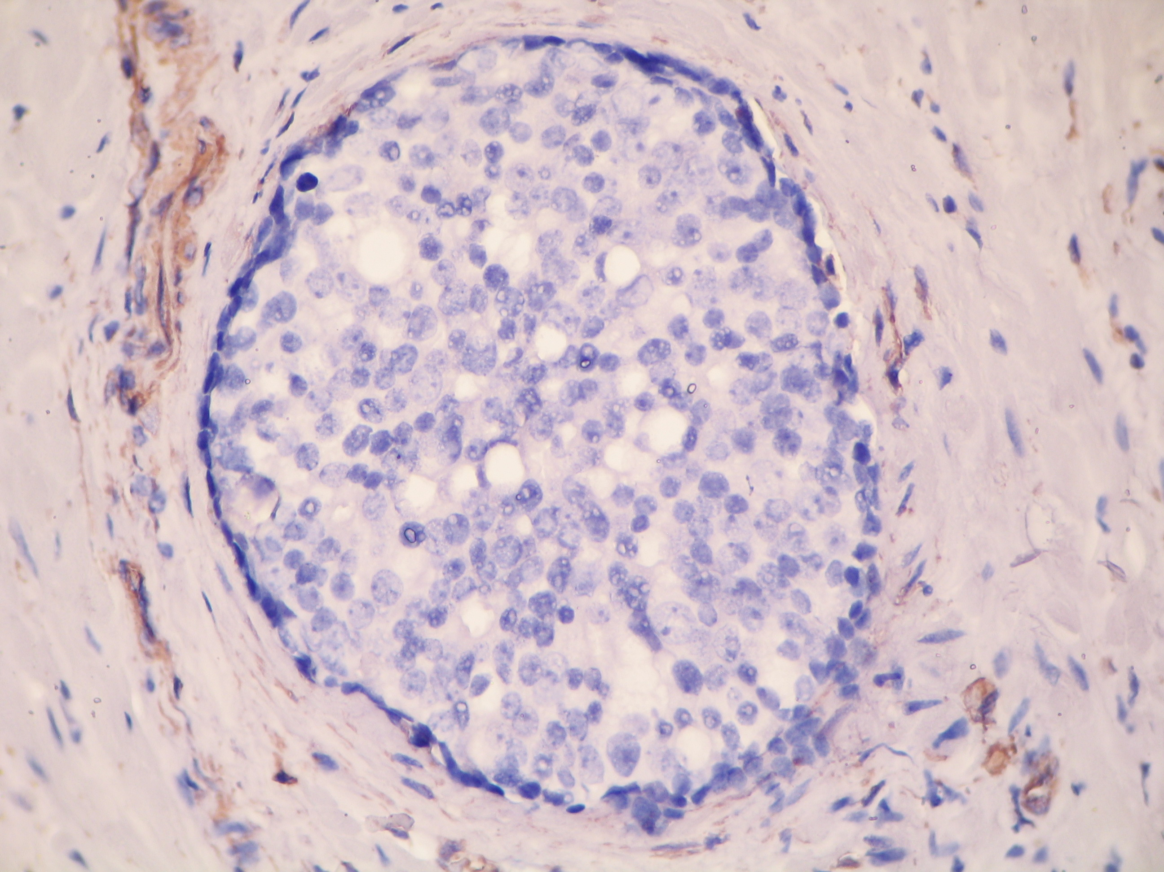
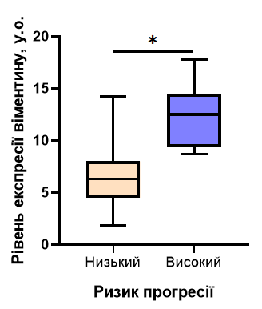
Зв’зок експресії α-SMA та віментину у тканині раку передміхурової залози хворих з різним ризиком прогресії
Роль пухлинно-асоційованих фібробластів у пухлинній прогресії
α-SMA
Vim
Monteran L, Erez N. The dark side of fibroblasts: cancer-associated fibroblasts as mediators of immunosuppression in the tumor microenvironment. Frontiers in immunology 2019; 1835.
Експресія α-SMA та віментину в тканині раку передміхурової залози. Імуногістохімічний метод,
дофарбовування гематоксиліном. × 400.
Примітка: * – різниця у показниках достовірна (p <0,05).
Zadvornyi T, Lukianova N, Borikun T, Chekhun V. The features of the tumor microenvironment in patients with prostate cancer with different risk progression. J Clin Invest. 2022; 52: 140: 6ASM-0005 doi:10.1111/eci.13796

Slide 11
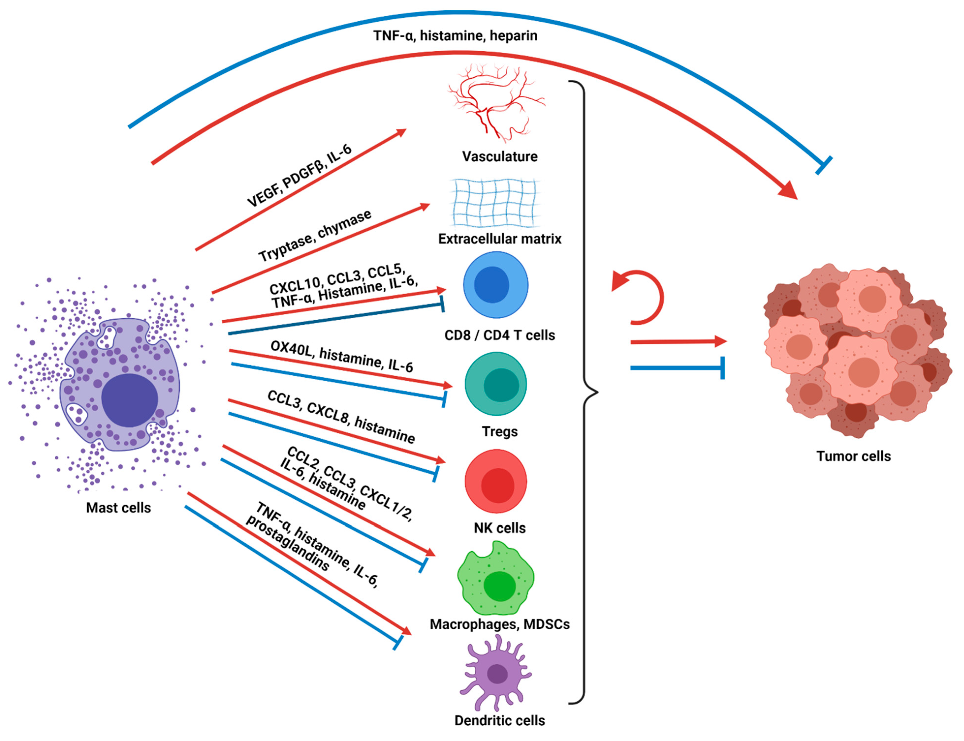
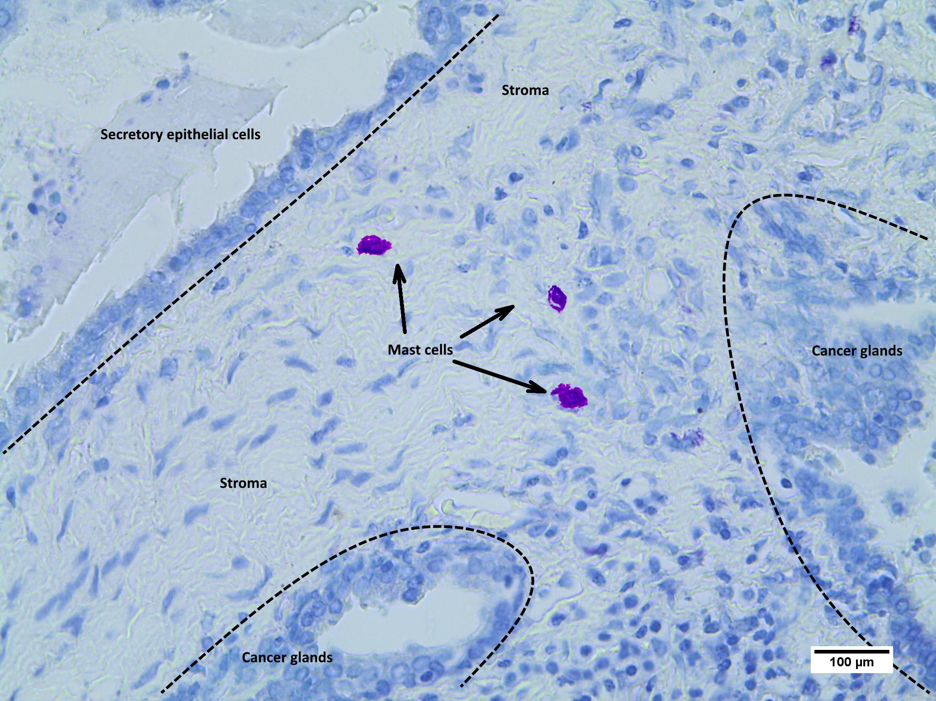

Загальний рівень інфільтрації мастоцитами та їх топологія у пухлинній тканині хворих на рак передміхурової залози з різним ризиком прогресії захворювання
*
*
Ризик прогресії
Lichterman JN, Reddy SM. Mast cells: A new frontier for cancer immunotherapy. Cells 2021; 10(6): 1270.
Примітка: * – різниця у порівнянні з показниками хворих із низьким ризиком прогресії достовірна (p <0,05).
Інфільтрація мастоцитами РПЗ. ×400; Гістохімічний метод, зафарбування толуїдиновим синім
Zadvornyi T, Lukianova N, Borikun T, et al. Mast cells as a tumor microenvironment factor associated with the aggressiveness of prostate cancer. Neoplasma 2022; 69(6):1490-1498.

Slide 12
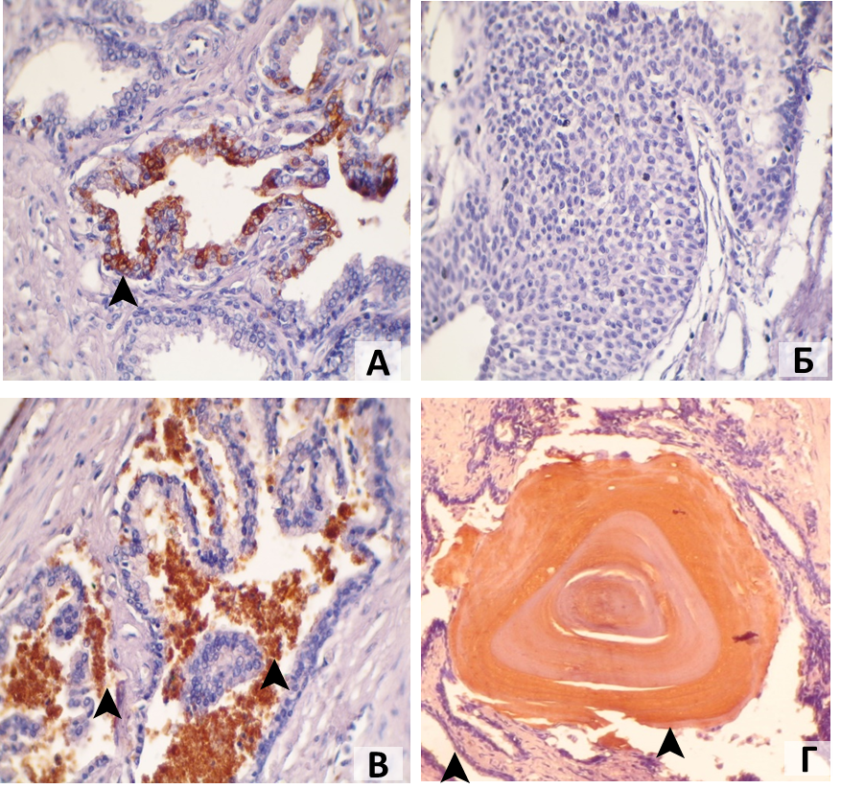
Рівень експресії лактоферину у пухлинній тканині хворих на рак передміхурової залози з різним ризиком прогресії
*
Примітка:
* – різниця у порівнянні з показниками хворих із низьким ризиком прогресії достовірна (p <0,05).
Експресія лактоферину в: А, Б - в тканині РПЗ (×200);
В - відсутність експресії (×200); Д - в інфільтруючих пухлинну тканину нейтрофілах (×200); Г - в corpora amylace (×100);
Імуногістохімічний метод, хромоген 3-діамінобензидин тетрахлориду. Дофарбовування гематоксиліном.
Chekhun, V. F., Lukianova, N. Y., Polishchuk, L. Z., Nalieskina, L. A., Zadvornyi, T. V., Storchai, D. M., ... & Stakhovsky, E. O. (2017). The role of lactoferrin expression in initiation and progression of most common hormone-dependent cancers, Horiz. Cancer Res, 66, 51-85.

Slide 13
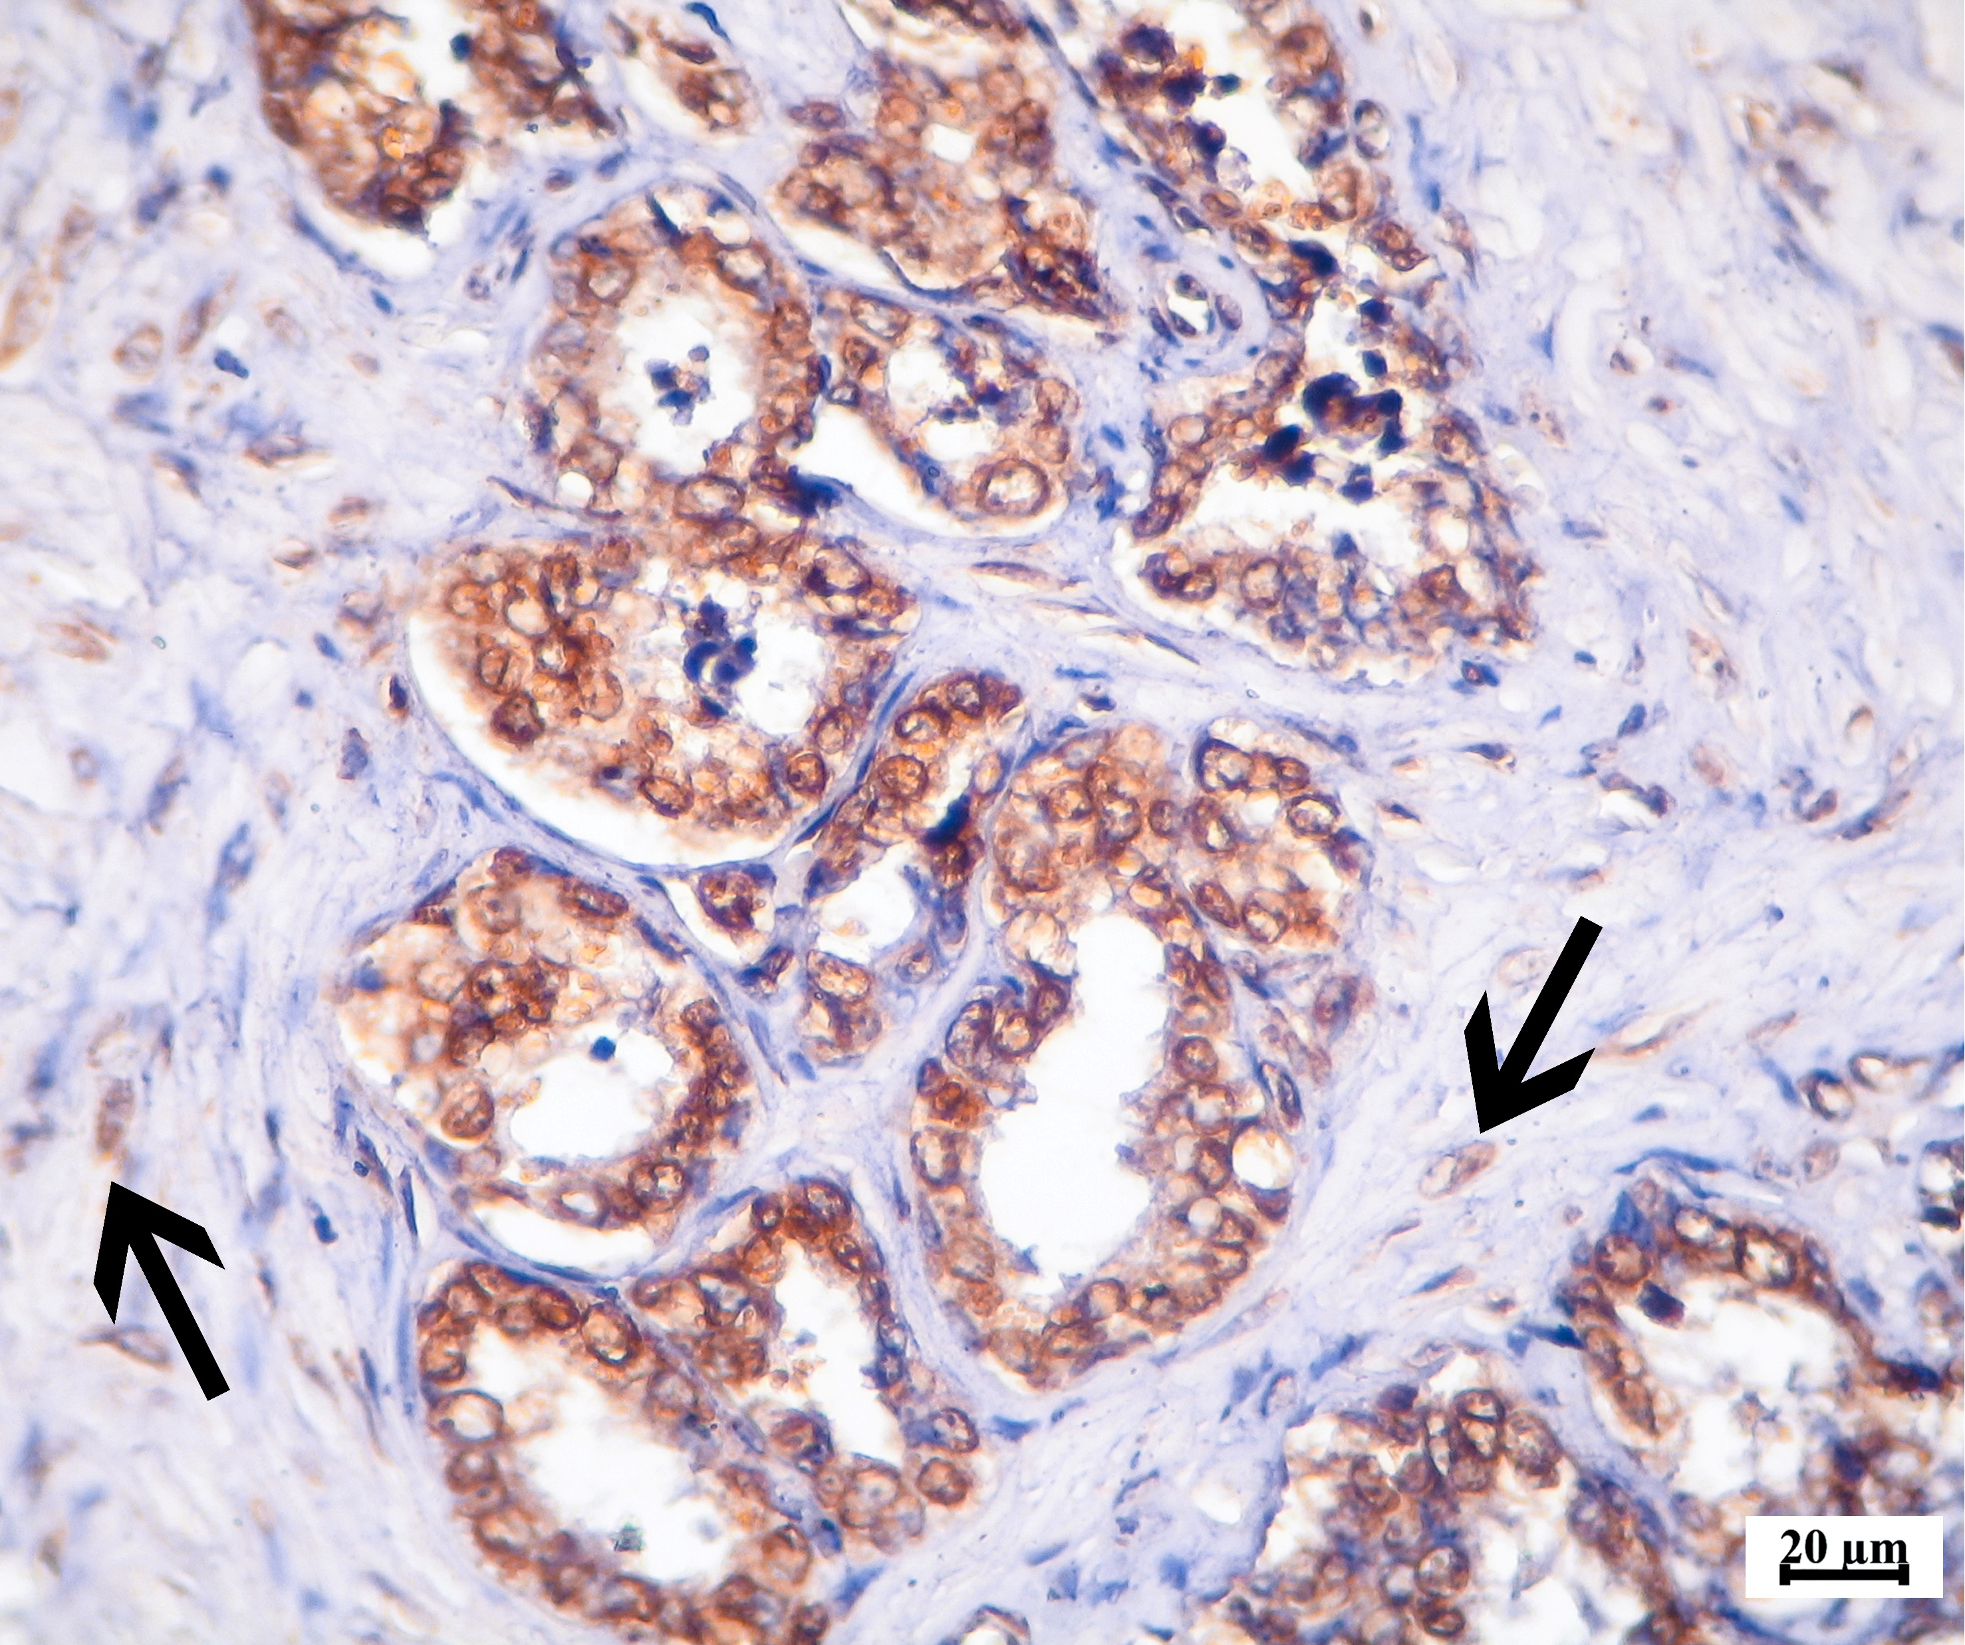
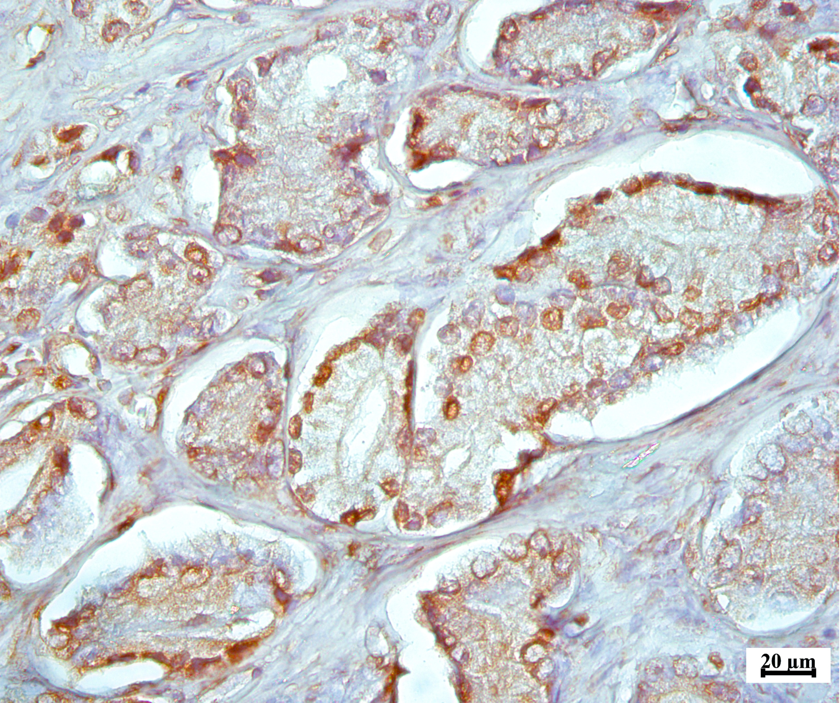
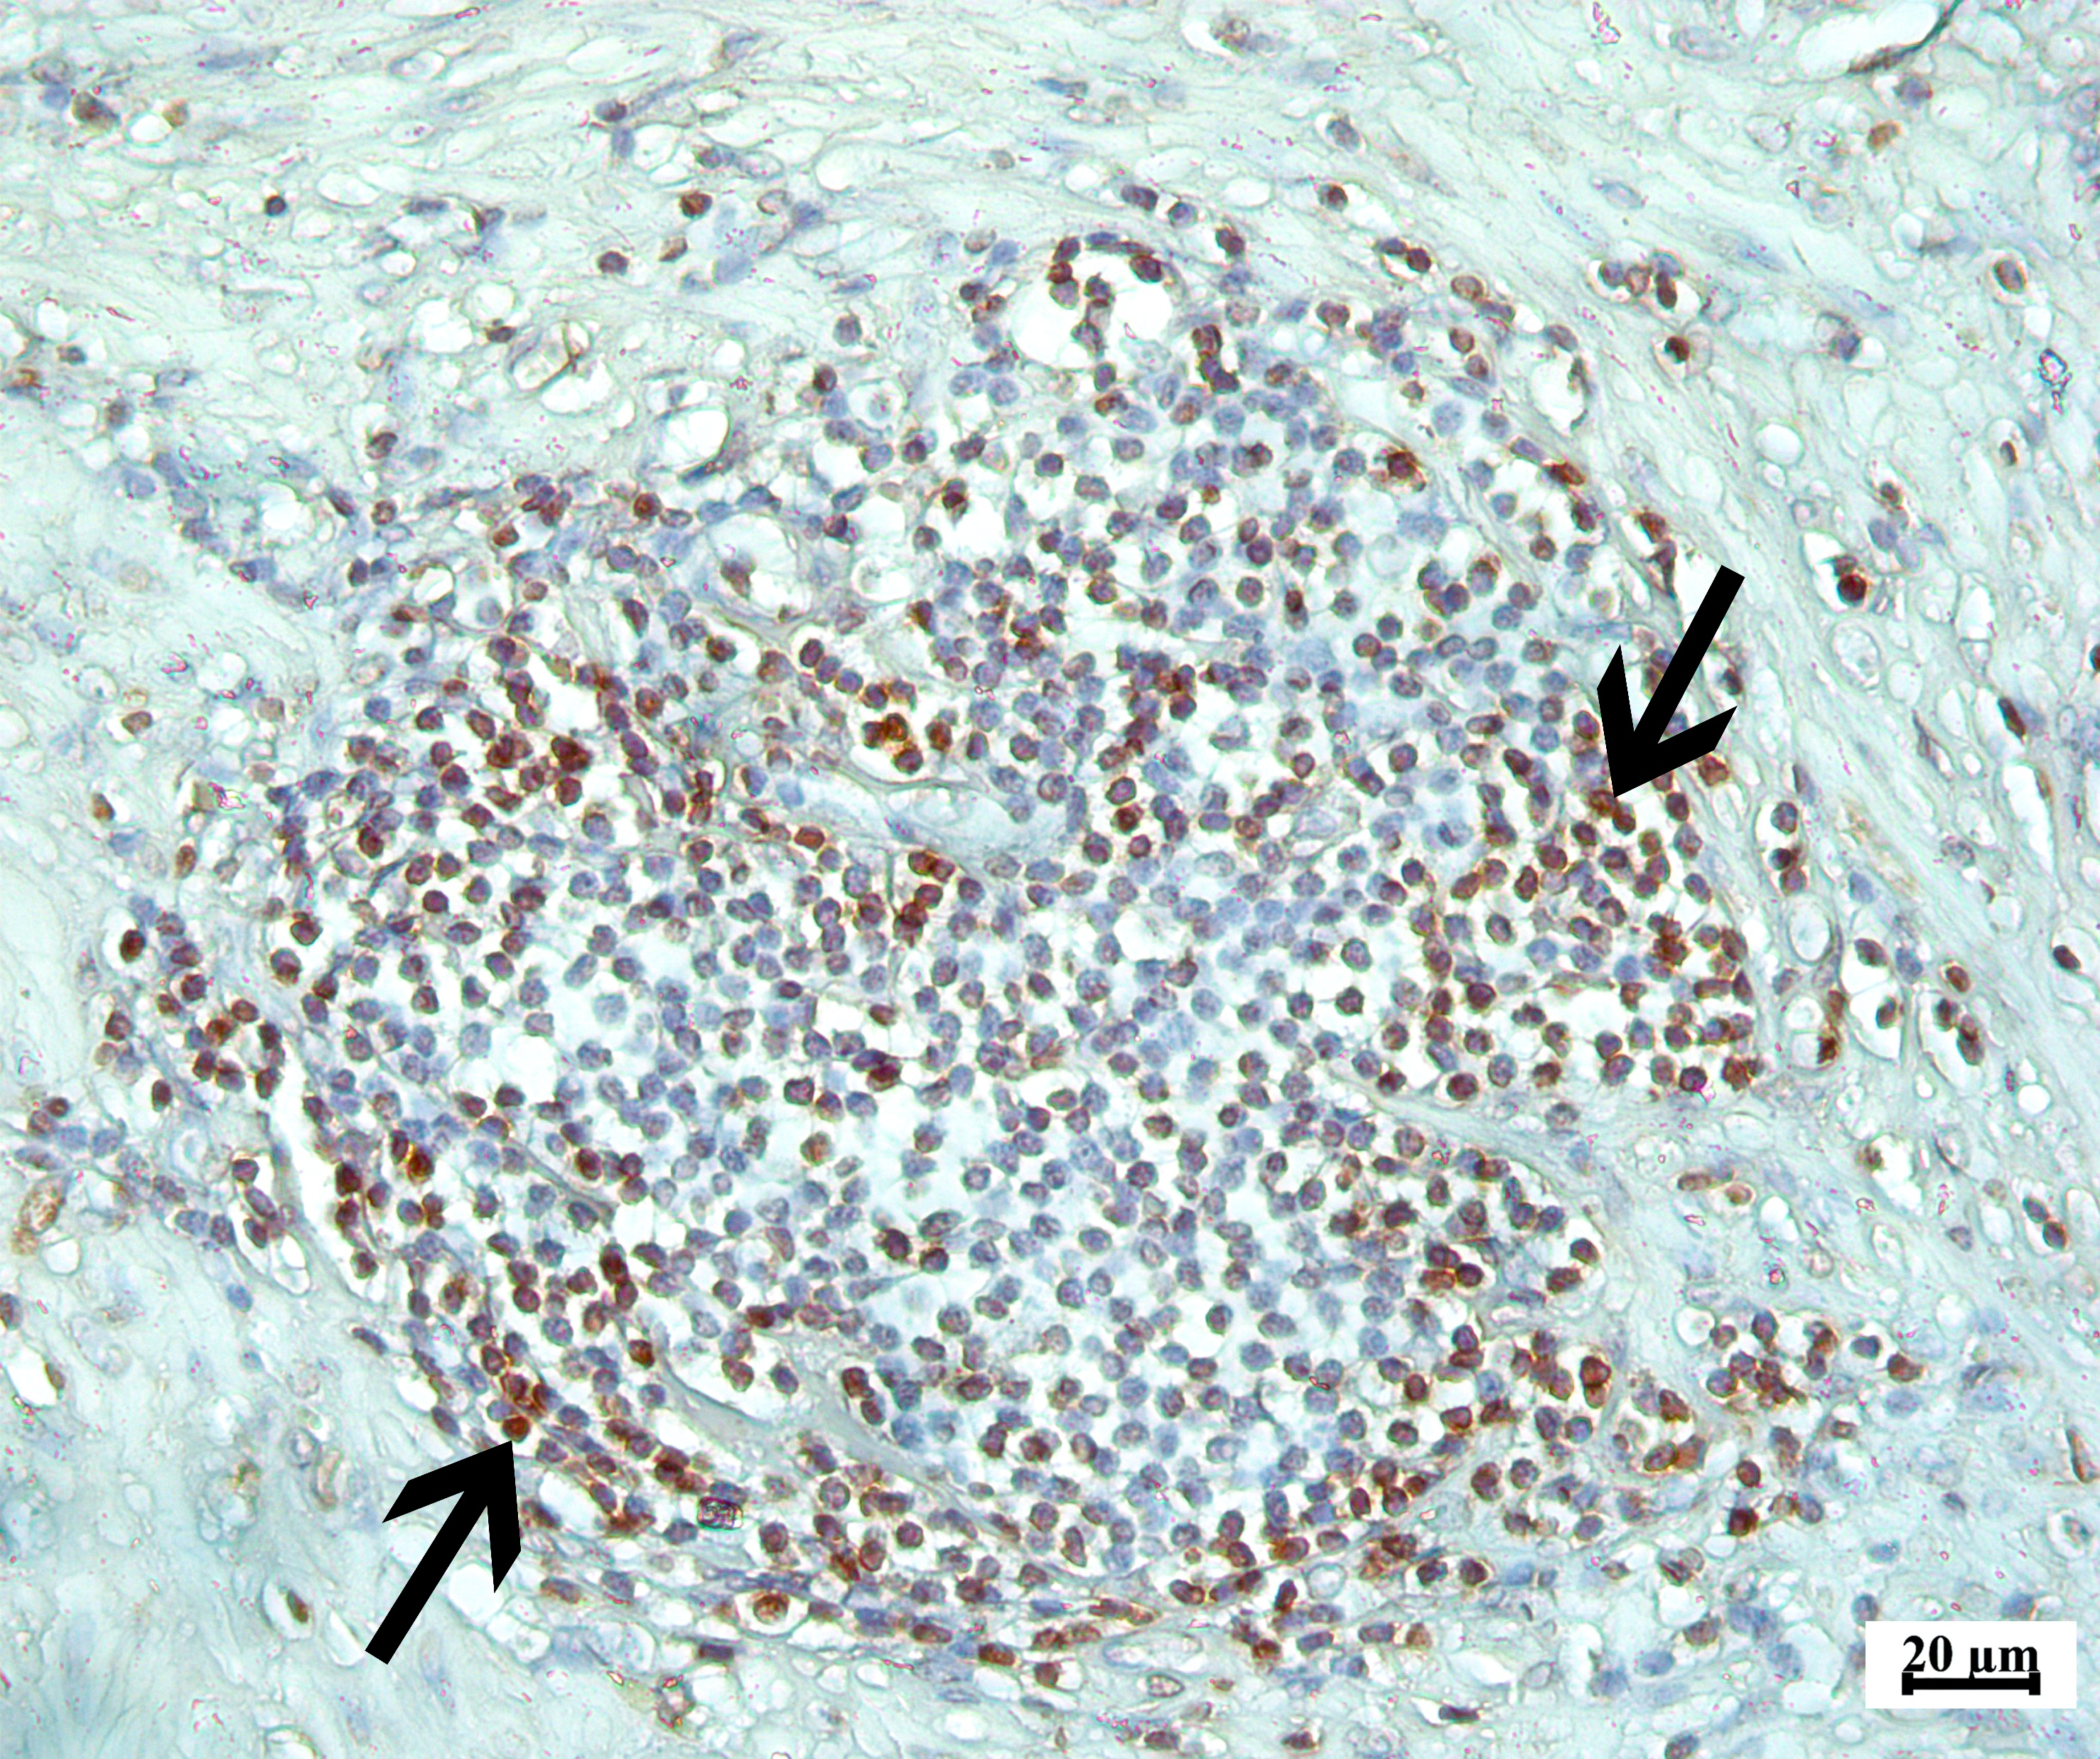
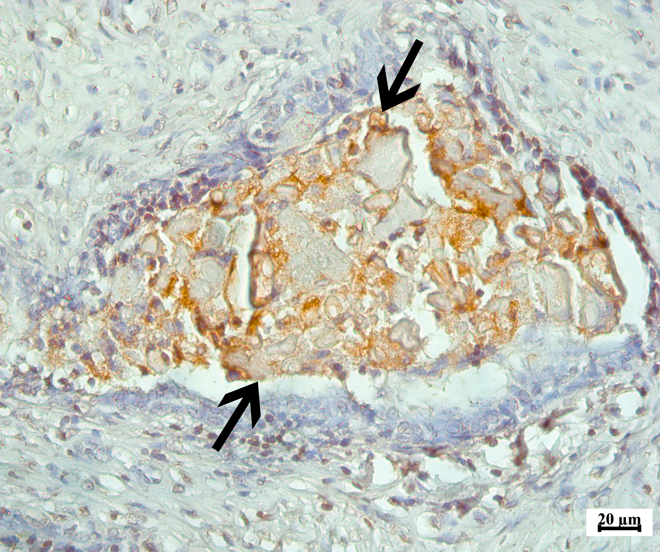
Рівень експресії остеопонтину у тканині раку передміхурової залози з різним ризиком прогресії
*
А
Примітка: * – різниця у порівнянні з показниками хворих із низьким ризиком прогресії достовірна (p <0,05).
Експресія остеопонтину тканині РПЗ: х 400.
Імуногістохімічний метод, хромоген 3-діамінобензидин тетрахлориду. Дофарбовування гематоксиліном.
Lukianova, N., Zadvornyi, Т., Borikun, Т., Mushii, О., Pavlova, А., Tymoshenko, А., ... & Сhekhun, V. (2023). SIGNIFICANCE OF OSTEOPONTIN FOR PREDICTING AGGRESSIVENESS OF PROSTATE CANCER. Experimental Oncology, 45(3), 312-321.

Slide 14
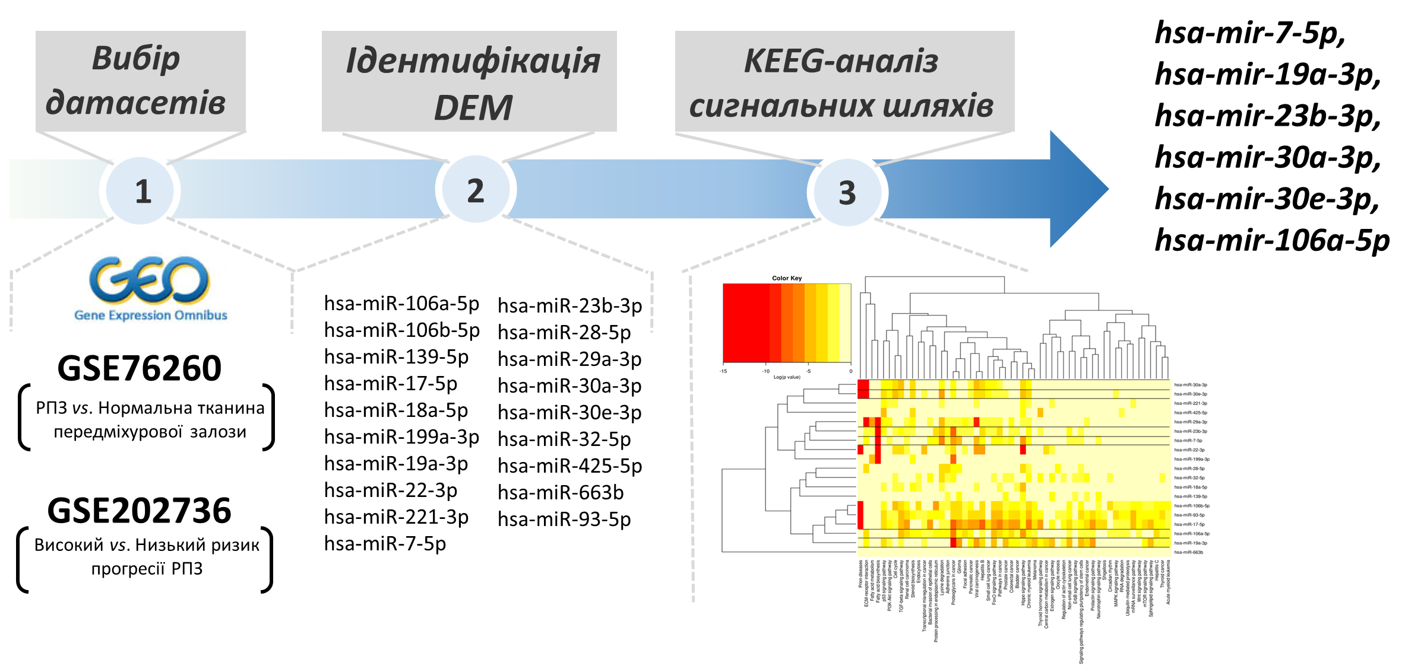
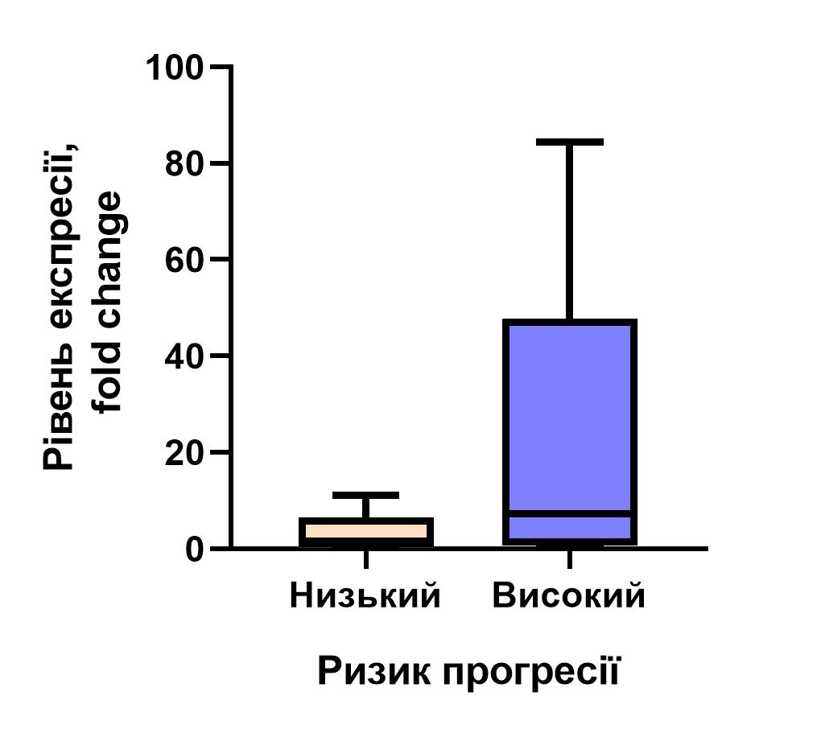
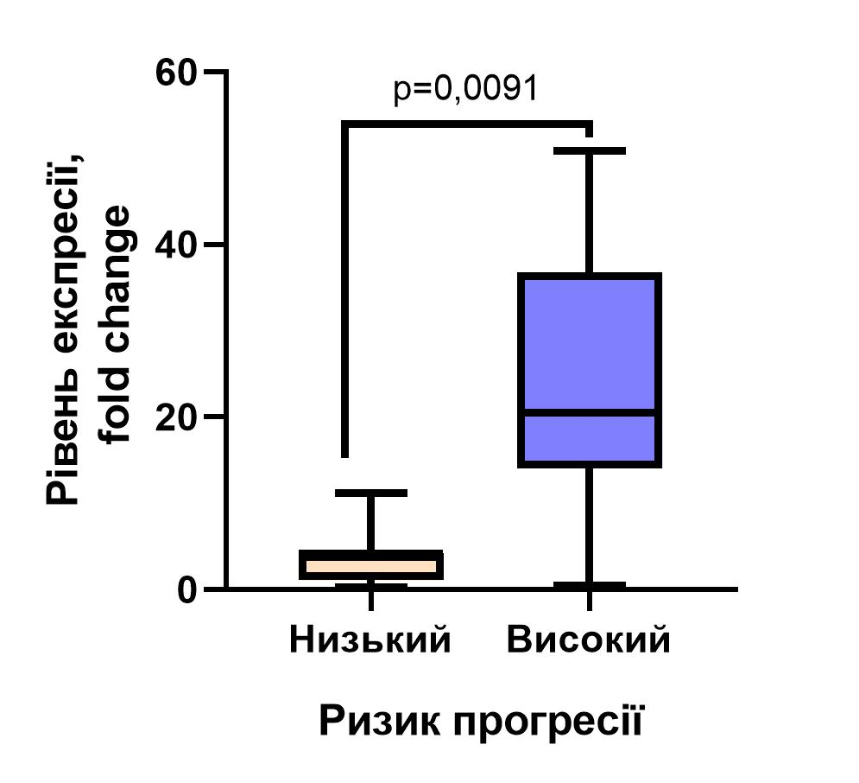
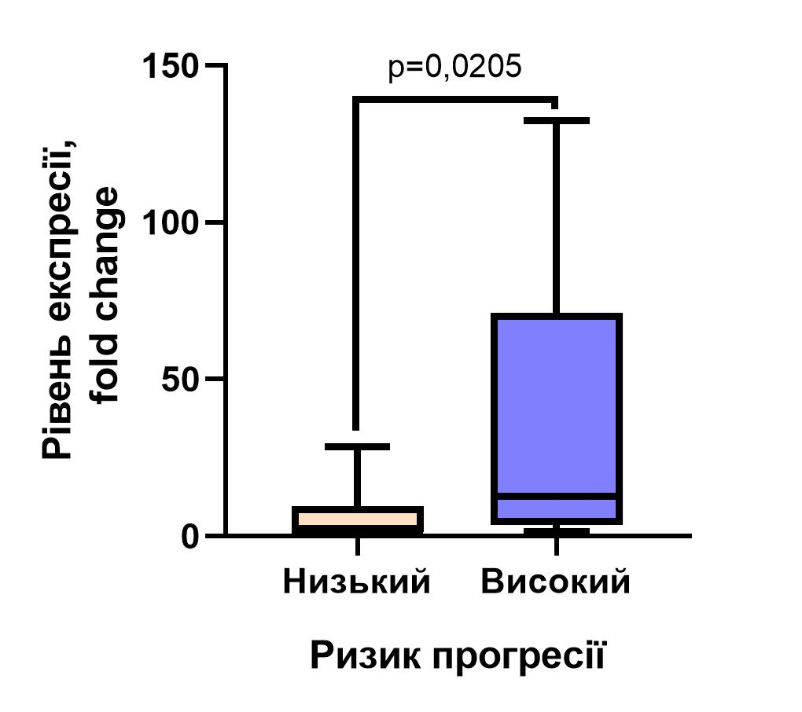
Ідентифікація мікроРНК асоційованих із пухлинним мікрооточенням раку передміхурової залози хворих із високим ризиком прогресії
Зв’язок експресії пухлино-асоційованих мікроРНК із ризиком прогресії раку передміхурової залози
miR-7-5p
miR-19a-3p
miR-23b-3p
Borikun T., Mushii O., Pavlova A., Burda T., Zadvornyi T. Tumor microenvironment-associated miR-7-5p, miR-19a-3p, and miR-23b-3p AS predictors of prostate cancer progression risk. Exp Oncol 2023;4. – In press.

Slide 15
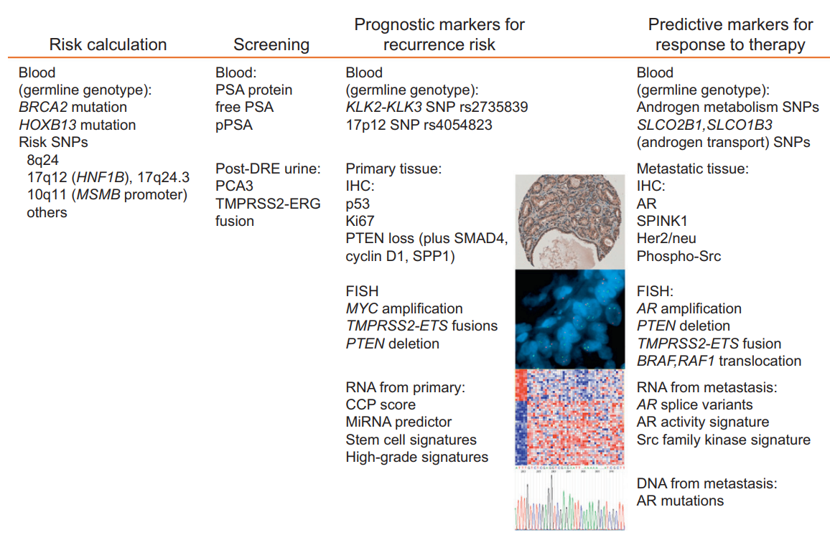
Потенційні маркери раку передміхурової залози
Choudhury, A. D., Eeles, R., Freedland, S. J., Isaacs, W. B., Pomerantz, M. M., Schalken, J. A., … Visakorpi, T. (2012). The Role of Genetic Markers in the Management of Prostate Cancer. European Urology, 62(4), 577–587. doi:10.1016/j.eururo.2012.05.054

Slide 16
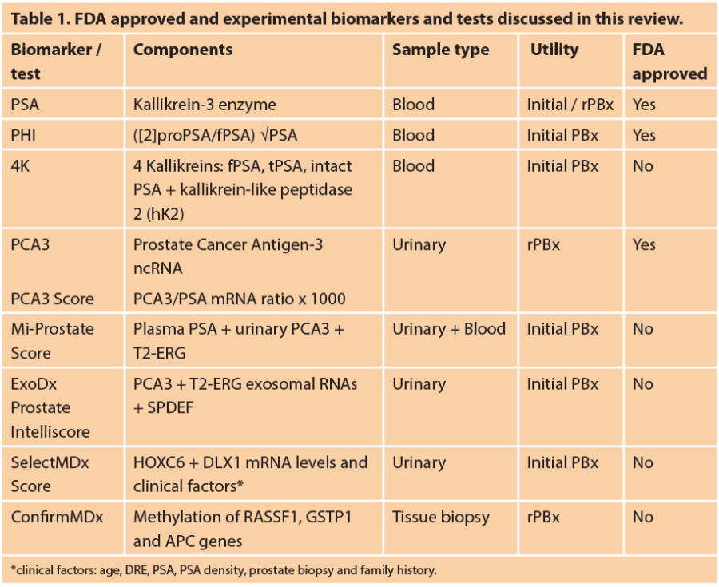
Потенційні та схвалені FDA біомаркери раку передміхурової залози
Pang, K. H., Miah, S., & Catto, J. W. Biomarkers in prostate cancer detection

Slide 17

Дякую за увагу

